Slide 1
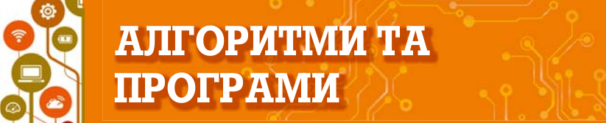




Урок 32
Алгоритми з розгалуженнями і циклами.
Практична робота №4
5

Slide 2
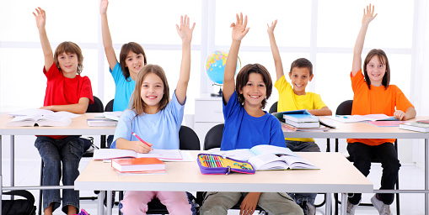

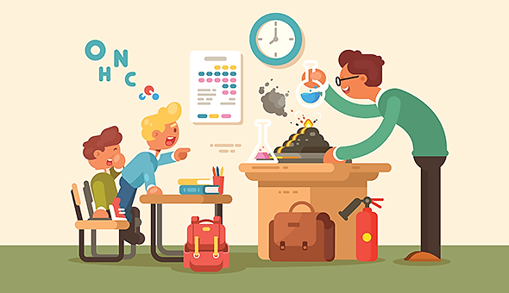

Давайте поміркуємо разом.
Чи траплялися вам в інших навчальних предметах випадки використання розгалуження чи циклів?

Slide 3
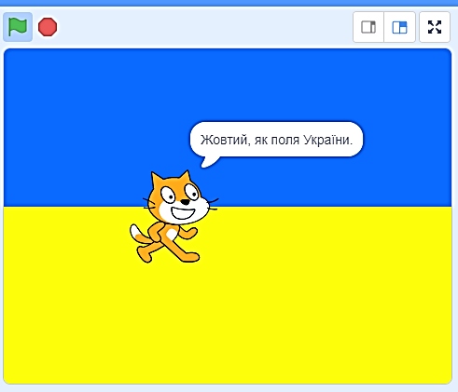
Створимо проєкт.
Кіт самостійно рухатиметься по сцені, тлом якої є прапор України. Знаходячись на синьому кольорі, Кіт говоритиме «Синій, як небо України», а на жовтому кольорі – «Жовтий, як поля України».

Slide 4
Повну презентацію дивіться у відеоуроці.

